Slide 1
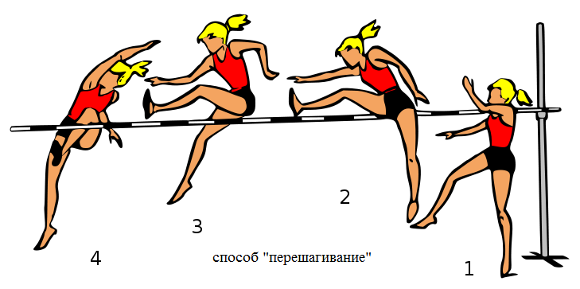
Прыжок в высоту с разбега способом «перешагивание»

Slide 2
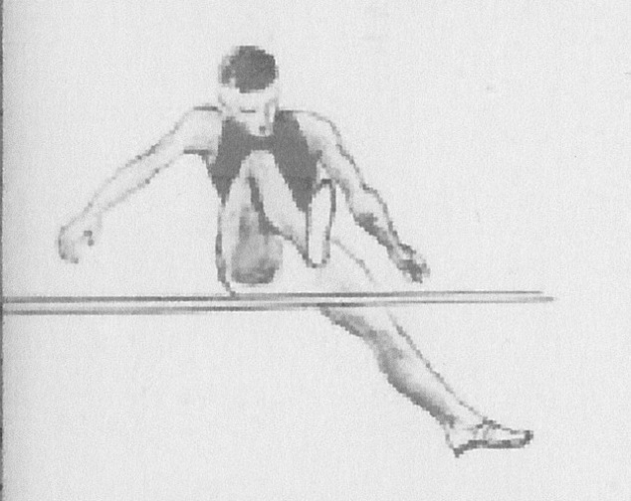
Техника выполнения прыжка в высоту способом «перешагивание»
Способ «перешагивание» очень древний и по своей технической простоте и малой требовательности к месту приземления применяется в школах на уроках физкультуры. Основными частями прыжка в высоту являются: разбег и подготовка к отталкиванию, отталкивание, переход через планку и приземление

Slide 3
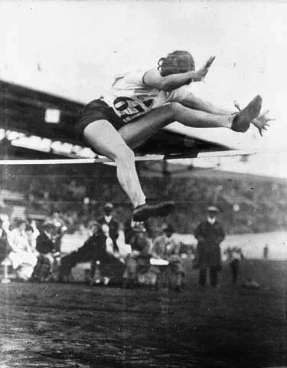
Способ – Перешагивание или «Ножницы»
В 1887г Вильям Пейдж по прозвищу «маленький студент», прыгая ножницами установил Мировой рекорд – 193 см., прыгнув на 24 см. выше головы

Slide 4
Фазы прыжка в высоту
разбег
отталкивание
переход через планку
приземления

Slide 5
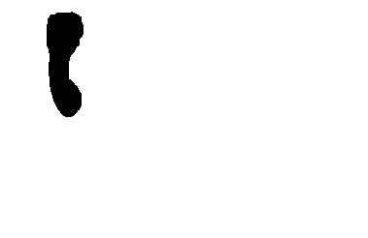
Схема разбега прыжка в высоту (3 шага)
30 - 40◦
Толчковая нога левая
Толчковая нога правая
Учащийся встает к разбегу лицом. С левой или правой стороны,
в зависимости от того , какая нога у него толчковая, под углом 30-40 градусов. Первый шаг левой ногой, второй- правой и третий шаг левой толчковой ногой. Толчковая нога осуществляет отталкивание, маховая нога - маховое движение.

Slide 6
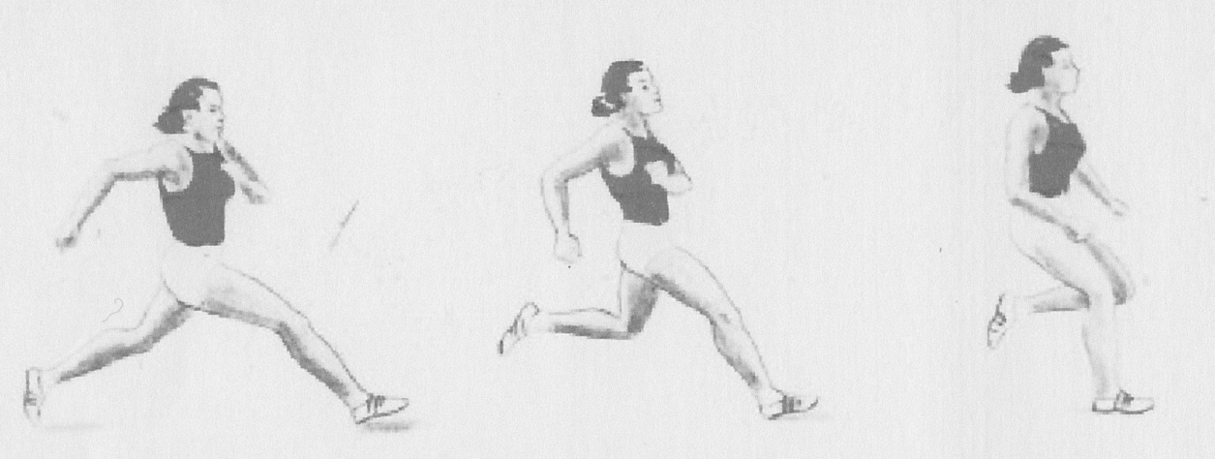
РАЗБЕГ
Разбег выполняется под углом к планке 30-40 градусов. Толчок дальней от планки ногой на расстоянии 60-70 см от края ямы. Длина разбега 7-9 беговых шагов. При переходе через ногу на предпоследнем шаге прыгун несколько «подседает» и активным движением опорной ноги посылает себя вперед, быстро вынося толчковую ногу

Slide 7
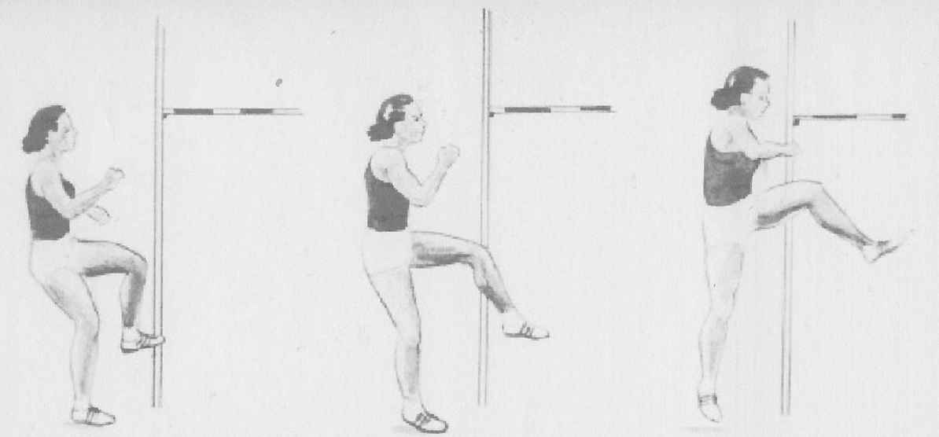
ПОДГОТОВКА К ОТТАЛКИВАНИЮ
Последние 2-4 шага выполняются быстро, увеличивая сгибание ног в опорной фазе с предпоследнего шага.

Slide 8
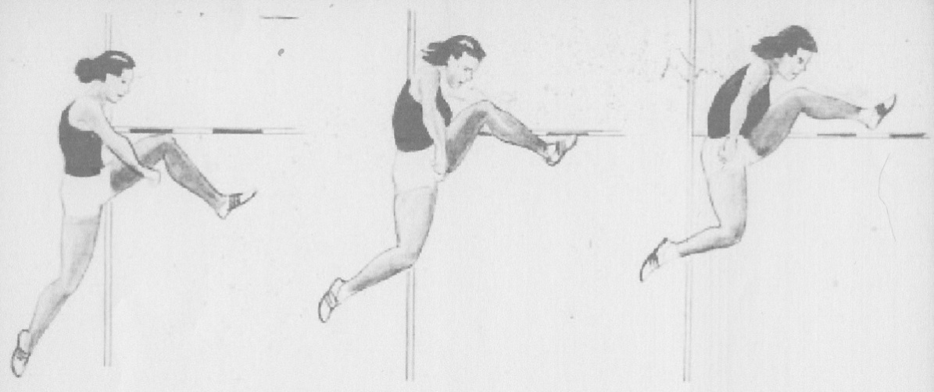
ОТТАЛКИВАНИЕ
Осуществляется энергичный вынос вверх маховой ноги слегка согнутой в колене. Толчковая нога ставится с пятки на опору почти выпрямленной, но выводится таз вперёд и прыгун мгновенно переходит на полную стопу. Этим движением таза убыстряется амортизация, прыгун активно “накатывается” на толчковую ногу. Отталкивание происходит дальней ногой от планки

Slide 9
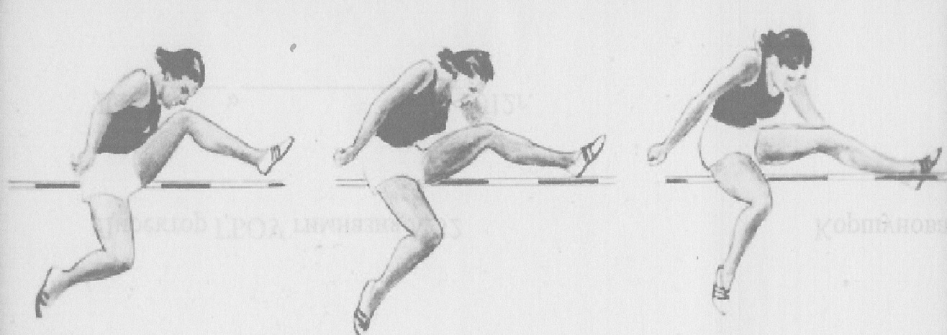
Закончив отталкивание, прыгун несколько мгновений выдерживает «паузу взлета», затем еще взлетая вверх, начинает опускать руки и наклонять туловище вперед.
К моменту достижения максимального взлета прыгун стремится как можно ниже наклонить туловище и опустить руки

Slide 10
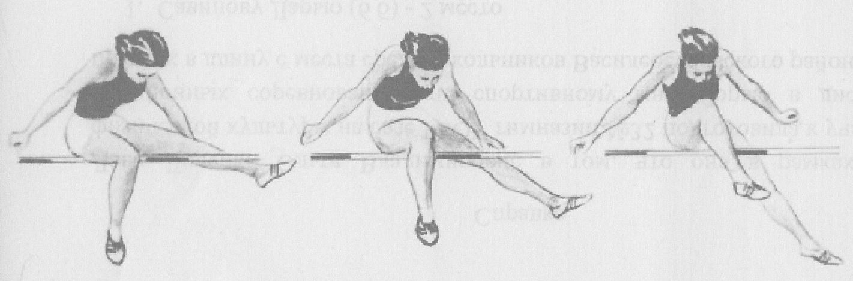
ПЕРЕХОД ЧЕРЕЗ ПЛАНКУ
Над планкой маховая нога выпрямляется, при этом туловище сильно наклоняется вперёд к планке. Толчковая нога переносится через планку дугообразным движением

Slide 11
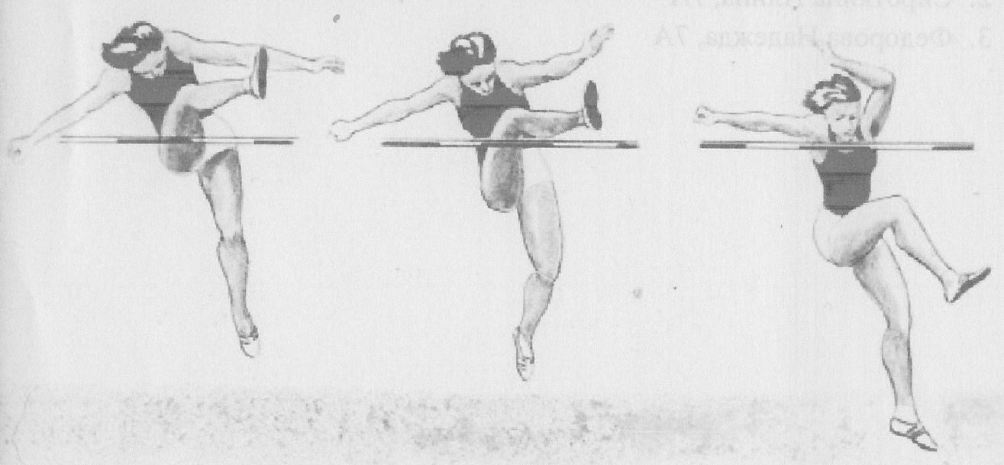
ПРИЗЕМЛЕНИЕ
Приземление должно осуществляться сначала на маховую, а затем и на толчковую ногу. Первой касается пятка маховой ноги. После приземления прыгун уходит только вперед, вдоль планки

Slide 12
ОСНОВНЫЕ ОШИБКИ В ТЕХНИКЕ ПРЫЖКА В ВЫСОТУ
Разбег | Напряженный, скованный разбег
Подготовка к отталкиванию | Непопадание на брусок толчковой ногой
Отталкивание | Постановка ноги на место отталкивания расслабленными мышцами, особенно стопы Излишний наклон туловища вперед или назад Мах ногой не в направлении разбега Пассивная работа рук Несогласованный мах рук и ног Слабый, неэффективный толчок
Полет через планку | Постановка ноги на место отталкивания расслабленными мышцами, особенно стопы Излишний наклон туловища вперед или назад Мах ногой не в направлении разбега Пассивная работа рук Несогласованный мах рук и ног Слабый, неэффективный толчок
Приземление | Стопы расположены параллельно Падение назад, ближе следа, оставленного ногами

Slide 13
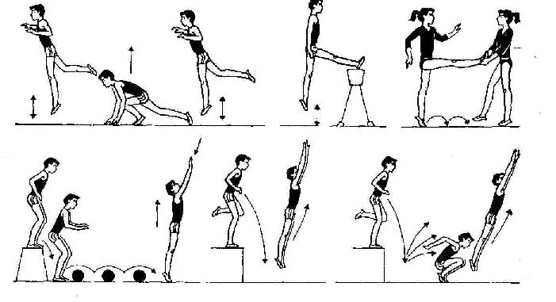
УПРАЖНЕНИЯ ДЛЯ РАЗВИТИЯ ПРЫГУЧЕСТИ
Прыжки «в зонах» с касанием резинового бинта
Прыжки с доставанием предмета рукой
Прыжки с доставанием мяча головой
Прыжки из «зоны отталкивания» в «зону приземления»
«Прыжки в окно»
Прыжки через несколько препятствий
«Каскадные» прыжки

Slide 14
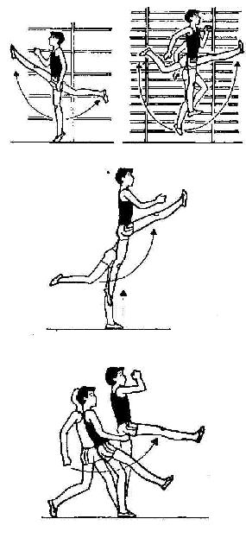
УПРАЖНЕНИЯ ДЛЯ МАХОВОЙ НОГИ
толкание мяча маховой ногой
мах ногой в положении лежа
маховые движения ногой с использованием гимнастической стенки
сочетание маха с отталкиванием
сочетание маха с отталкиванием из положения «стоя в шаге»

Slide 15
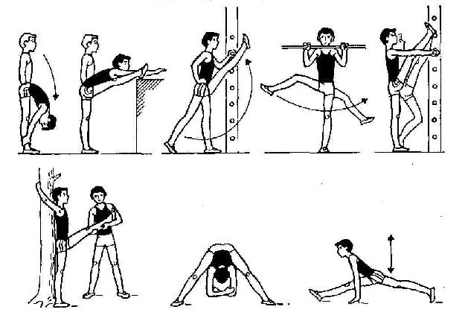
ГИМНАСТИЧЕСКИЕ УПРАЖНЕНИЯ
вытянув ногу, положите ее на возвышение: сгибая туловище, сильно вытягивайте руки вперед;
выпады вперед с последующими пружинящими движениями ногами;
вытянув ногу назад и положив ее на возвышение, прогибайтесь назад;
повороты туловища с размашистым движением расслабленных рук;
в положении стоя быстро размахивать ногой взад и вперед

Slide 16
Тестовые вопросы по разделу «Легкая атлетика».
«Прыжок в высоту с разбега способом «перешагивание» 5 класс
1) В прыжках в высоту способом «перешагивание» приземление происходит:
а) на обе ноги.
б) на толчковую ногу.
в) боком к планке на маховую ногу, затем на толчковую.
2) Разбег в прыжках в высоту способом «перешагивание» выполняется:
а) прямолинейно.
б) по дуге.
в) под углом.
3) Сколько попыток дается участнику соревнований по прыжкам в высоту?
а) две попытки на каждой высоте.
б) три попытки на каждой высоте.
в) одна попытка на каждой высоте.

Slide 17
4) Какие существуют фазы прыжка в высоту?
а) разбег, отталкивание, полет (переход через планку), приземление.
б) толчок, подпрыгивание, полет (переход через планку), приземление.
в) разбег, подпрыгивание, приземление.
5) Разбег в прыжках в высоту способом «перешагивание» выполняется под углом:
а) 75- 90 градусов.
б) 60-75 градусов.
в) 35-40 градусов.
6) В каких условиях можно выполнять прыжок в высоту с разбега способом «перешагивание»?
а) в спортивном комплексе или на спортивной площадке.
б) в гимнастическом зале.
в) в спортивном зале с использованием несколько слоёв гимнастических матов.
7) Каким способом прыжка в высоту с разбега начинают обучать в школе?
а) «перешагивание».
б) «перекидной».
в) «фосбери-флоп».

